Slide 1

Power C++
제4장 함수

Slide 2
이번 장에서 학습할 내용
이번 장에서는 함수에 대하여 살펴봅니다.
함수의 선언 및 정의
매개 변수와 반환값
전역 변수
지역 변수
디폴트 매개 변수
중복 함수

Slide 3
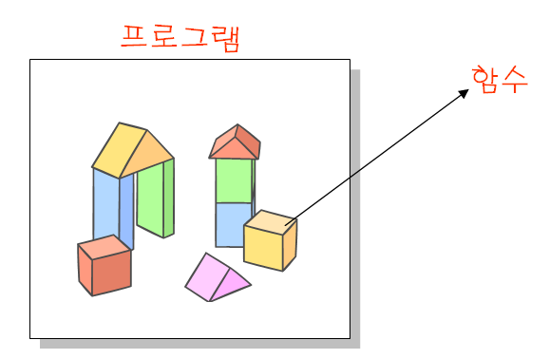
모듈의 개념
모듈(module)
  독립되어 있는 프로그램의 일부분
모듈러 프로그래밍
  모듈 개념을 사용하는 프로그래밍 기법
모듈러 프로그래밍의 장점
  각 모듈들은 독자적으로 개발 가능
  다른 모듈과 독립적으로 변경 가능
  유지 보수가 쉬워진다.
  모듈의 재사용 가능
C++에서는 모듈==함수

Slide 4
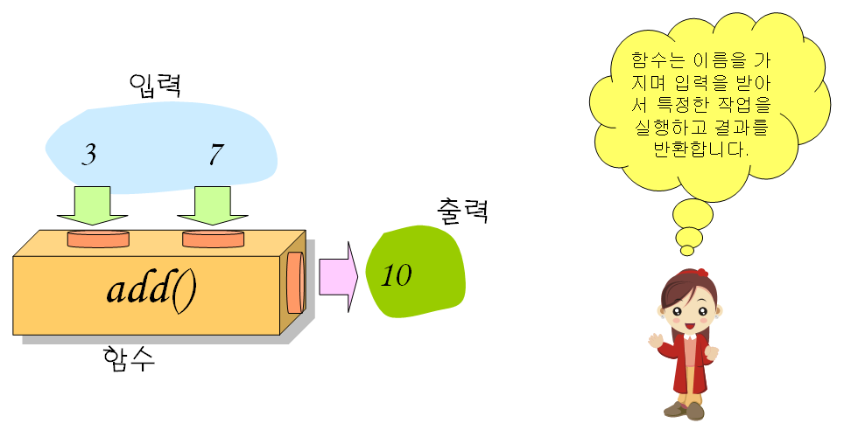
함수의 개념
함수(function): 특정한 작업을 수행하는 독립적인 부분
함수 호출(function call): 함수를 호출하여 사용하는 것
함수는 입력을 받으며 출력을 생성한다.

Slide 5
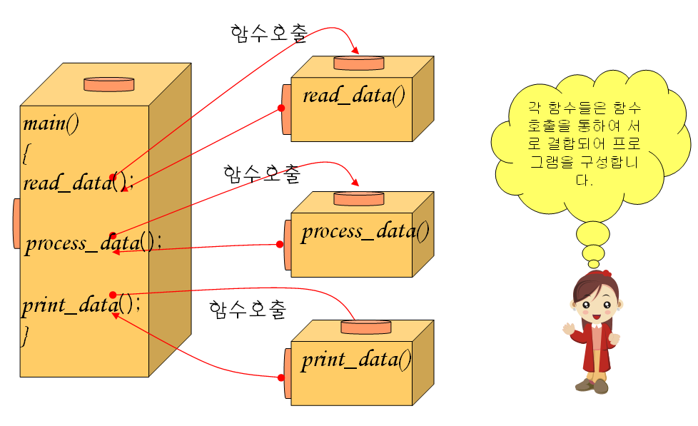
함수들의 연결
프로그램은 여러 개의 함수들로 이루어진다.
함수 호출을 통하여 서로 서로 연결된다.
제일 먼저 호출되는 함수는 main()이다.

Slide 6
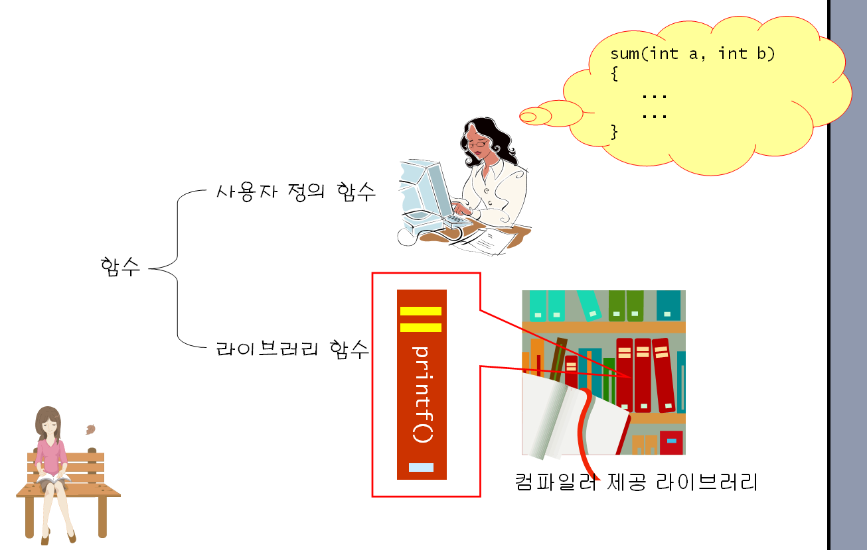
함수의 종류

Slide 7

중간 점검 문제
1. 함수와 프로그램의 관계는?
2. 컴파일러에서 지원되는 함수를 __________함수라고 한다.

Slide 8
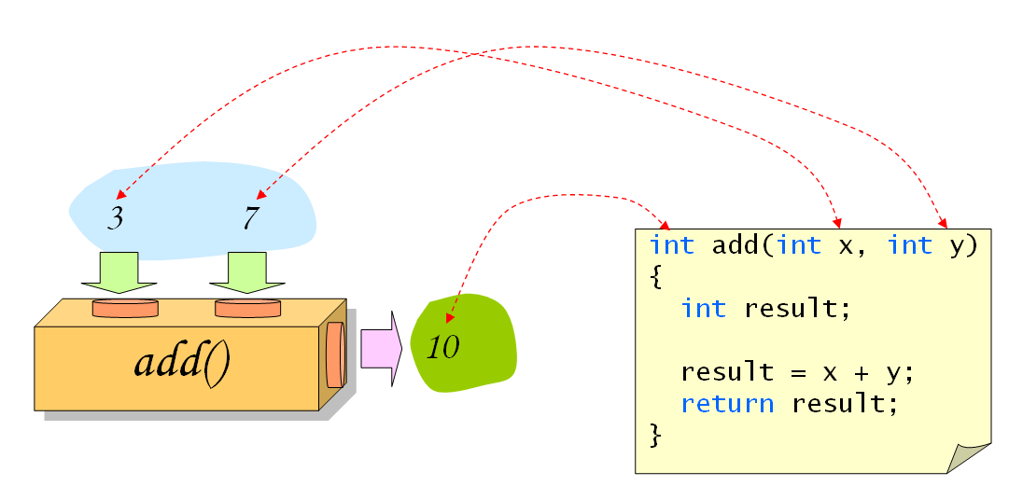
함수의 정의
반환형(return type)
함수 헤더(function header)
함수 몸체(function body)

Slide 9
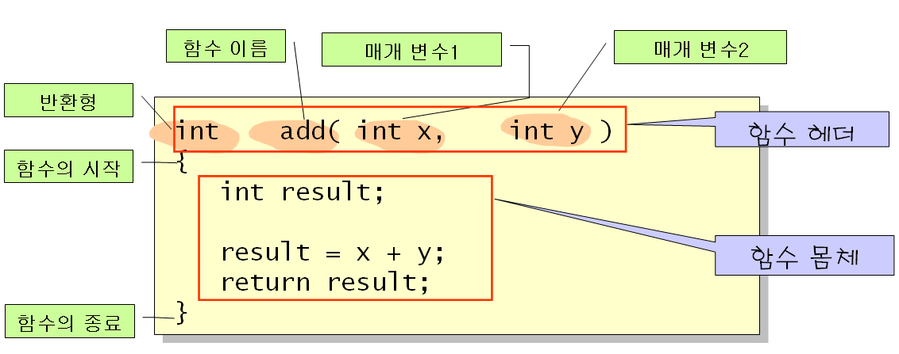
함수의 구조

Slide 10
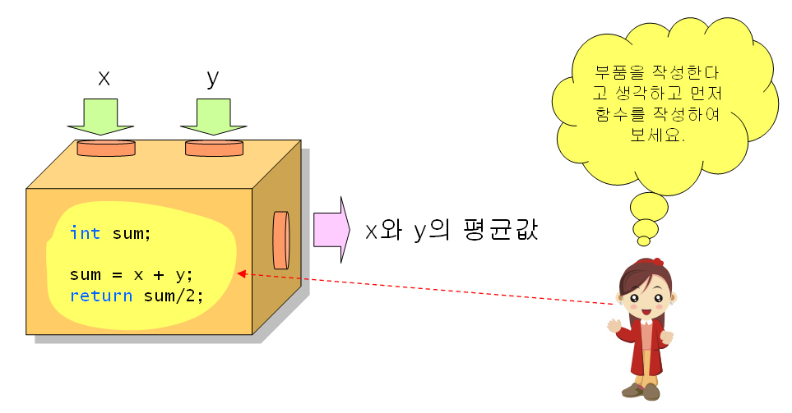
함수 정의 예제
함수를 프로그램을 이루는 부품이라고 가정하자.
입력을 받아서 작업한 후에 결과를 생성한다.

Slide 11
예제 #1
정수의 제곱값을 계산하는 함수
반환값: int
함수 이름: square
매개 변수: int n
int square(int n)
{
return(n*n);
}

Slide 12
예제 #2
두개의 정수중에서 큰 수를 계산하는 함수
반환값: int
함수 이름: get_max
매개 변수: int x, int y
int get_max(int x, int y)
{
if( x > y ) return(x);
else return(y);
}

Slide 13
중간 점검 문제
1. 함수 이름 앞에 void가 있다면 무슨 의미인가?
2. 함수가 작업을 수행하는데 필요한 데이터로서 외부에서 주어지는 것을 무엇이라고 하는가?
3. 함수 몸체는 어떤 기호로 둘러 싸여 있는가?
4. 함수의 몸체 안에서 정의되는 변수를 무엇이라고 하는가?

Slide 14
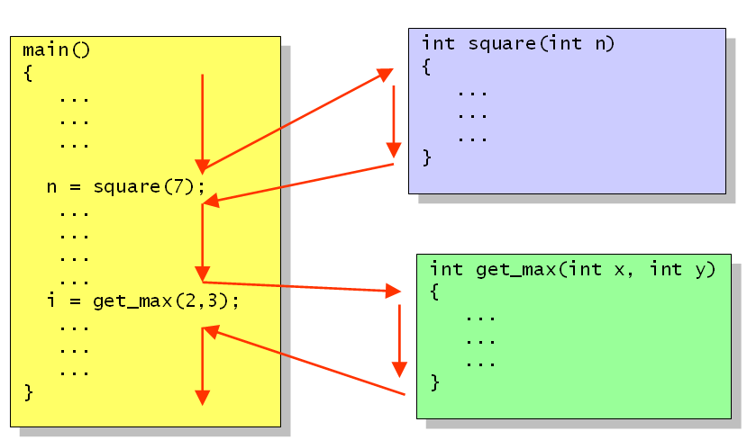
함수 호출과 반환
함수 호출(function call):
  함수를 사용하기 위하여 함수의 이름을 적어주는 것
  함수안의 문장들이 순차적으로 실행된다.
  문장의 실행이 끝나면 호출한 위치로 되돌아 간다.
  결과값을 전달할 수 있다.

Slide 15
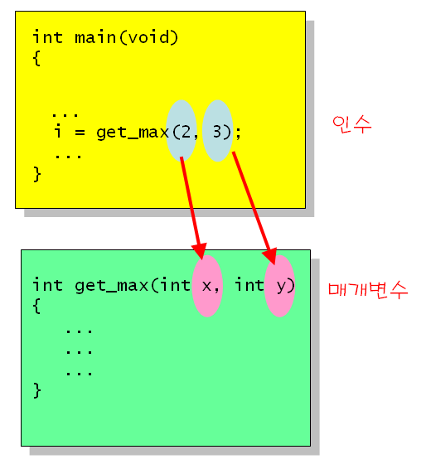
인자와 매개 변수
인자(argument): 실인수, 실매개 변수라고도 한다.
매개 변수(parameter): 형식 인수, 형식 매개 변수라고도 한다.
#include <iostream>
using namespace std;
int add(int x, int y)
{
return (x + y);
}
int main()
{
// 2와 3이 add()의 인자가 된다.
add(2, 3);
// 5와 6이 add()의 인자가 된다.
add(5, 6);
return 0;
}

Slide 16
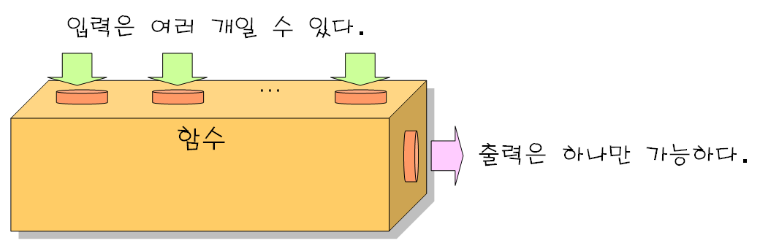
반환값
반환값(return value): 호출된 함수가 호출한 곳으로 작업의 결과값을 전달하는 것
인수는 여러 개가 가능하나 반환값은 하나만 가능
return 0;
return(0);
return x;
return x+y;
return x*x+2*x+1;

Slide 17
함수 원형
함수 원형(function prototyping): 컴파일러에게 함수에 대하여 미리 알리는 것
#include <iostream>
using namespace std;
int square(int n); // 함수 원형
int main()
{
int i, result;
for(i = 0; i < 5; i++)
{
result = square(i); // 함수 호출
cout << result << endl;
}
return 0;
}
int square(int n) // 함수 정의
{
return(n * n);
}
함수 원형

Slide 18
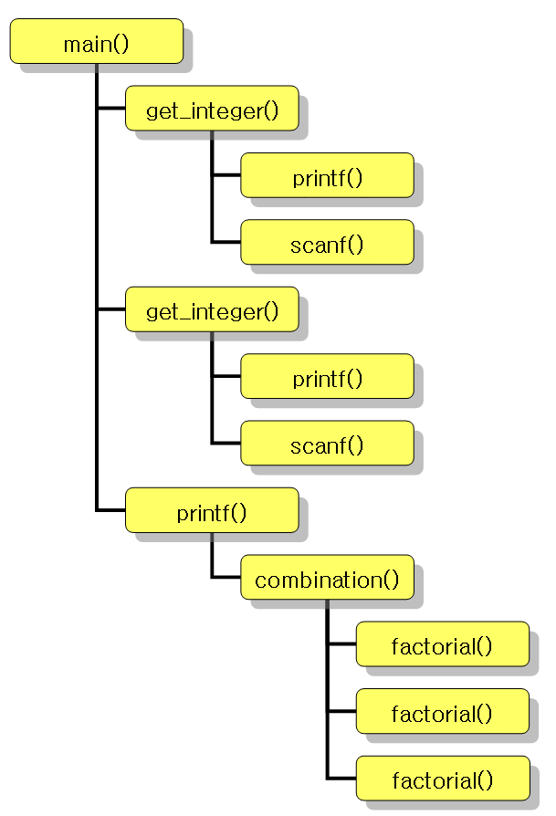
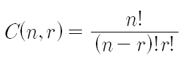

조합(combination) 계산 함수
팩토리얼 계산 함수와 get_integer() 함수를 호출하여 조합을 계산한다

Slide 19
예제
// 수학적인 조합 값을 구하는 예제
#include <iostream>
using namespace std;
// 함수 원형 정의
int get_integer(void);
int combination(int n, int r);
int factorial(int n);
int main()
{
int a, b;
a = get_integer();
b = get_integer();
cout << "C(" << a << "," << b << ") = " << combination(a, b) << endl;
return 0;
}

Slide 20
예제
int combination(int n, int r)
{
return (factorial(n)/(factorial(r) * factorial(n-r)));
}
int get_integer(void)
{
int n;
cout << "정수를 입력하시오: ";
cin >> n;
return n;
}
int factorial(int n)
{
int i; long result = 1;
for(i = 1; i <= n; i++)
result *= i; // result = result * i
return result;
}
정수를 입력하시오: 10
정수를 입력하시오: 3
C(10, 3) = 120

Slide 21
중간 점검 문제
1. 실인수와 형식 매개 변수는 어떤 관계가 있는가?
2. 인수와 매개 변수가 값을 주고받는 방법에는 ___에 의한 호출과 ___에 의한 호출의 2가지 방법이 있다.
3. 반환값이 실수로 정의된 함수에서 실수로 정수를 반환하면 어떤 일이 발생하는가?

Slide 22
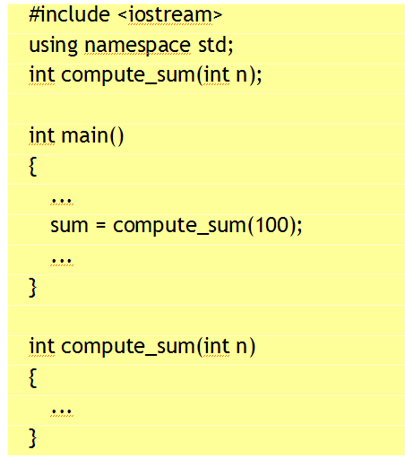
함수 원형
함수 원형(function prototype) : 미리 컴파일러에게 함수에 대한 정보를 알리는 것
반환형 함수이름(매개변수1, 매개변수2, ... );
int compute_sum(int n);
int get_integer(void);
int combination(int n, int r);
void draw_rect(int side);
OR
int compute_sum(int);
int get_integer(void);
int combination(int, int);
void draw_rect(int);

Slide 23
함수 원형 예제
#include <iostream>
using namespace std;
// 함수 원형
int compute_sum(int n);
int main(void)
{
int n, sum;
cout << "정수를 입력하시오: ";
cin >> n;
sum = compute_sum(n); // 함수 사용
cout << "1부터 " << n << "까지의 합은 " << sum << "입니다. \n";
return 0;
}
int compute_sum(int n)
{
int i;
int result = 0;
for(i = 1; i <= n; i++)
result += i;
return result;
}
정수를 입력하시오: 10
1부터 10까지의 합은 55입니다.

Slide 24
중간 점검 문제
1.함수 원형을 사용하지 않으려면 어떻게 하면 되는가?
2.함수 정의의 첫 번째 줄에는 어떤 정보들이 포함되는가? 이것을 무엇이라고 부르는가?
3.함수가 반환할 수 있는 값의 개수는?
4.함수가 값을 반환하지 않는다면 반환형은 어떻게 정의되어야 하는가?
5.함수 정의와 함수 원형의 차이점은 무엇인가?
6.함수 원형에 반드시 필요한 것은 아니지만 대개 매개 변수들의 이름을 추가하는 이유는 무엇인가?
7.다음과 같은 함수 원형을 보고 우리가 알 수 있는 정보는 어떤 것들인가?
double pow(double, double);

Slide 25
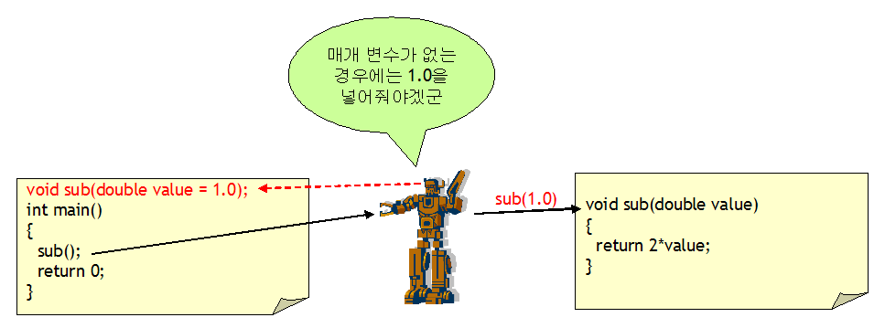
디폴트 매개 변수
디폴트 매개 변수(default parameter): 인자를 전달하지 않아도 디폴트값을 대신 넣어주는 기능
void sub(double value = 1.0); // 함수 원형 정의시

Slide 26
주의할 점
디폴트 매개 변수는 뒤에서부터 앞쪽으로만 정의할 수 있다.
void sub(int p1, int p2, int p3=30);// OK!
void sub(int p1, int p2=20, int p3=30);// OK!
void sub(int p1=10, int p2=20, int p3=30);// OK!
void sub(int p1, int p2=20, int p3);// 컴파일 오류!
void sub(int p1=10, int p2, int p3=30);// 컴파일 오류!

Slide 27
예제
#include <iostream>
using namespace std;
int calc_deposit(int salary=300, int month=12);
int main()
{
cout << "0개의 디폴트 매개 변수 사용"<< endl;
cout << calc_deposit(200, 6) << endl;
cout << "1개의 디폴트 매개 변수 사용" << endl;
cout << calc_deposit(200) << endl;
cout << "2개의 디폴트 매개 변수 사용" << endl;
cout << calc_deposit() << endl;
return 0;
}
int calc_deposit(int salary, int month)
{
return salary*month;
}
0개의 디폴트 매개 변수 사용
1200
1개의 디폴트 매개 변수 사용
2400
2개의 디폴트 매개 변수 사용
3600
계속하려면 아무 키나 누르십시오 . . .

Slide 28
중복 함수
중복 함수(overloading functions):
같은 이름을 가지는 함수를 여러 개 정의하는 것
// 정수값을 제곱하는 함수
int square(int i)
{
return i*i;
}
// 실수값을 제곱하는 함수
double square(double i)
{
return i*i;
}

Slide 29
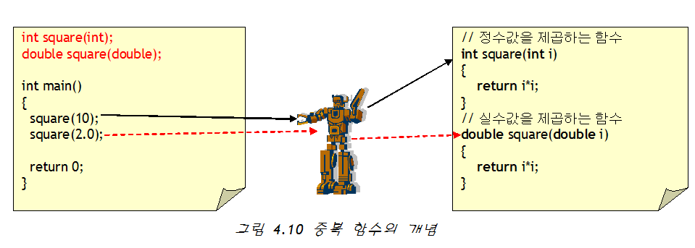
예제

Slide 30
중복 함수의 장점
중복 함수를 사용하지 않은 경우:
square_int(int int);
square_double(double int);
square_short(short int);
중복 함수를 사용하는 경우
square(int int);
square(double int);
square(short int);
함수 이름의 재사용이 가능

Slide 31
주의할 점
int sub(int);
int sub(int, int);// 중복 가능!
int sub(int, double);// 중복 가능!
double sub(double);// 중복 가능!
double sub(int);// 오류!! - 반환형이 다르더라도 중복 안됨!
float sub(int, int);// 오류!! - 반환형이 다르더라도 중복 안됨!

Slide 32
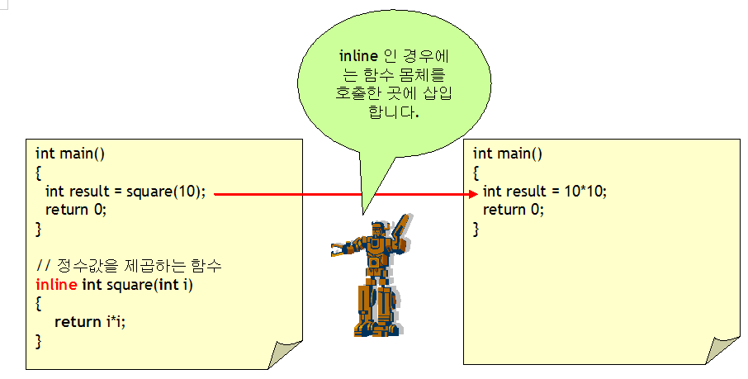
인라인 함수
인라인 함수(inline function):
함수 호출을 하지 않고 코드를 복사하여서 넣는 것

Slide 33
예제
#include <iostream>
using namespace std;
// 정수값을 제곱하는 함수
inline double square(double i)
{
return i*i;
}
int main()
{
double result;
cout << "2.0의 제곱은 ";
result = square(2.0);
cout << result << endl;
cout << "3.0의 제곱은 ";
result = square(3.0);
cout << result << endl;
return 0;
}
2.0의 제곱은 4
3.0의 제곱은 9
계속하려면 아무 키나 누르십시오 . . .

Slide 34
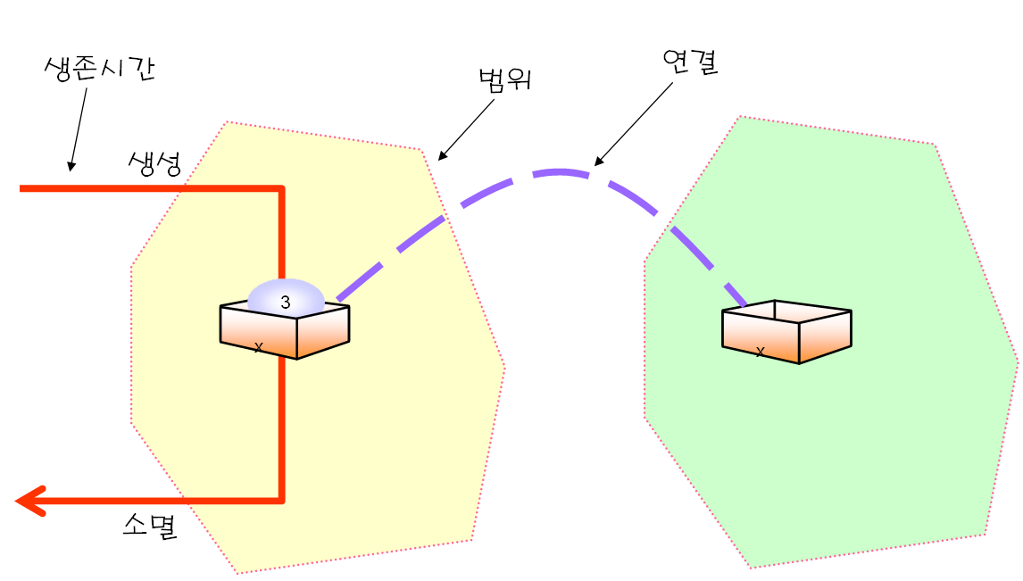
변수의 속성
변수의 속성 : 이름, 타입, 크기, 값 + 범위, 생존 시간, 연결
  범위(scope) : 변수가 사용 가능한 범위, 가시성
  생존 시간(lifetime): 메모리에 존재하는 시간
  연결(linkage): 다른 영역에 있는 변수와의 연결 상태

Slide 35
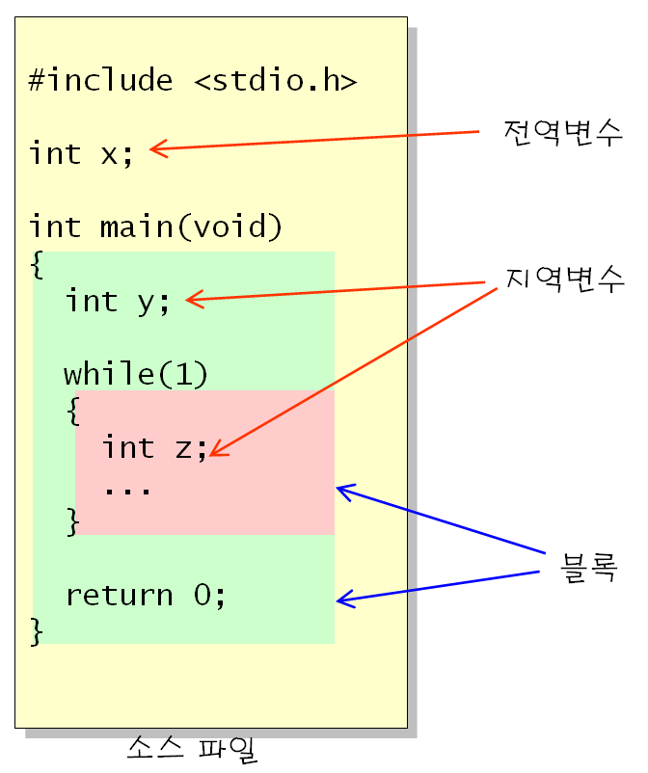
범위
범위(scope): 변수가 접근되고 사용되는 범위
범위는 선언되는 위치에 따라서 결정된다.
범위의 종류
  전역 변수: 함수의 외부에서 선언,
  지역 변수: 블록 안에서 선언

Slide 36
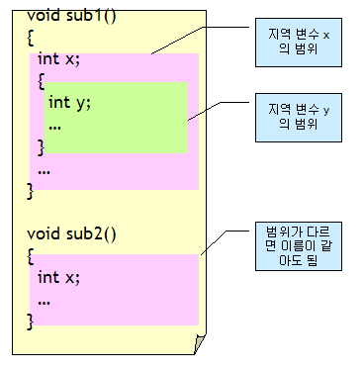
지역 변수
지역 변수(local variable): 블록 안에서 선언되는 변수

Slide 37
예제
#include <iostream>
using namespace std;
int main()
{
int i;
for(i = 0;i < 5; i++)
{
int temp = 1;
cout << "temp = " << temp << endl;
temp++;
}
}
temp = 1
temp = 1
temp = 1
temp = 1
temp = 1
블록이 시작할 때마다 생성되어 초기화된다.

Slide 38
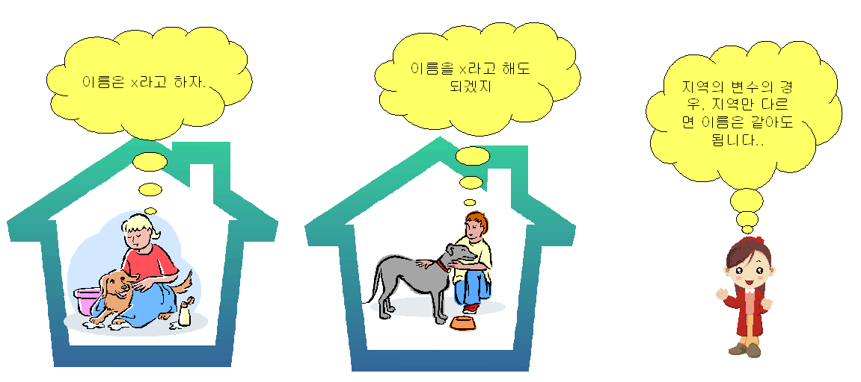
같은 이름의 지역 변수

Slide 39
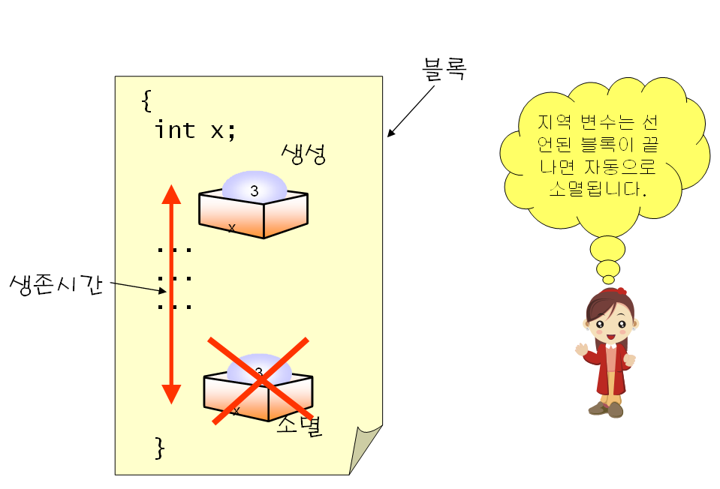
지역 변수의 생존 기간

Slide 40
함수의 매개 변수
#include <iostream>
using namespace std;
int inc(int counter);
int main()
{
int i;
i = 10;
cout << "함수 호출전 i=" << i << endl;
inc(i);
cout << "함수 호출후 i=" << i << endl;
return 0;
}
int inc(int counter)
{
counter++;
return counter;
}
값에 의한 호출
(call by value)
매개 변수도 일종의 지역 변수임
함수 호출전 i=10
함수 호출후 i=10

Slide 41

전역 변수
전역 변수(global variable): 함수의 외부에서 선언되는 변수

Slide 42
전역 변수
#include <iostream>
using namespace std;
int x = 123; // 전역 변수
void sub1()
{
cout << "In sub1() x=" << x << endl; // 전역 변수 x 접근
}
void sub2()
{
cout << "In sub2() x=" << x << endl; // 전역 변수 x 접근
}
int main(void)
{
sub1();
sub2();
return 0;
}
전역 변수: 함수의 외부에 선언되는 변수
In sub1() x=123
In sub2() x=123

Slide 43
전역 변수의 초기값과 생존 기간
// 전역 변수의 초기값과 생존 기간
#include <iostream>
using namespace std;
int counter; // 전역 변수
void set_counter(int i)
{
counter = i; // 직접 사용 가능
}
int main(void)
{
cout << "counter=" << counter << endl;
counter = 100; // 직접 사용 가능
cout << "counter=" << counter << endl;
set_counter(20);
cout << "counter=" << counter << endl;
return 0;
}
counter=0
counter=100
counter=20
* 전역 변수의 초기값은 0
*생존 기간은 프로그램 시작부터 종료

Slide 44
전역 변수의 사용
// 전역 변수를 사용하여 프로그램이 복잡해지는 경우
#include <iostream>
using namespace std;
void f(void);
int i;
int main(void)
{
for(i = 0;i < 5; i++)
{
f();
}
return 0;
}
void f(void)
{
for(i = 0;i < 10; i++)
cout << “#”;
}
출력은 어떻게 될까요?
##########

Slide 45
같은 이름의 전역 변수와 지역 변수
// 동일한 이름의 전역 변수와 지역 변수
#include <iostream>
using namespace std;
int sum = 1; // 전역 변수
int main()
{
int i = 0;
int sum = 0; // 지역 변수
for(i = 0; i <= 10; i++)
{
sum += i; // 지역 변수가 전역 변수를 가린다.
}
cout << "sum = " << sum << endl;
return 0;
}
지역 변수가 전역 변수를 가린다.
sum = 55

Slide 46
중간 점검 문제
1. 변수의 범위는 대개 무엇으로 결정되는가?
2. 변수의 범위에는 몇 가지의 종류가 있는가?
3. 파일 범위를 가지는 변수를 무엇이라고 하는가?
4. 블록 범위를 가지는 변수를 무엇이라고 하는가?
5. 지역 변수를 블록의 중간에서 정의할 수 있는가?
6. 똑같은 이름의 지역 변수가 서로 다른 함수 안에 정의될 수 있는가?
7. 지역 변수가 선언된 블록이 종료되면 지역 변수는 어떻게 되는가?
8. 지역 변수의 초기값은 얼마인가?
9. 함수의 매개 변수도 지역 변수인가?
10. 전역 변수는 어디에 선언되는가?
11. 전역 변수의 생존 기간과 초기값은?
12. 똑같은 이름의 전역 변수와 지역 변수가 동시에 존재하면 어떻게 되는가?

Slide 47
생존 기간
정적 할당(static allocation):
  프로그램 실행 시간 동안 계속 유지
자동 할당(automatic allocation):
  블록에 들어갈때 생성
  블록에서 나올때 소멸
생존 기간을 결정하는 요인
  변수가 선언된 위치
  저장 유형 지정자
저장 유형 지정자
  auto
  register
  static
  extern
변수 생성
변수 소멸

Slide 48
저장 유형 지정자 auto
변수를 선언한 위치에서 자동으로 만들어지고 블록을 벗어나게 되며 자동으로 소멸되는 저장 유형을 지정
지역 변수는 auto가 생략되어도 자동 변수가 된다.
int main()
{
auto int sum = 0;
int i = 0;
...
...
}
전부 자동 변수로서 함수가 시작되면 생성되고 끝나면 소멸된다.

Slide 49
저장 유형 지정자 static
auto_count=1
static_count=1
auto_count=1
static_count=2
auto_count=1
static_count=3
…
#include <iostream>
using namespace std;
void sub(void);
int main()
{
int i;
for(i = 0;i < 5; i++)
sub();
return 0;
}
void sub(void)
{
int auto_count = 0;
static int static_count = 0;
auto_count++;
static_count++;
cout << "auto_count=" << auto_count << endl;
cout << "static_count=" << static_count << endl;
}
정적 지역 변수로서
자동 지역 변수
static을 붙이면 지역 변수가 정적 변수로 된다.

Slide 50

저장 유형 지정자 register
레지스터(register)에 변수를 저장.
register int i;
for(i = 0;i < 100; i++)
sum += i;
CPU안의 레지스터에 변수가 저장됨

Slide 51
저장 유형 지정자 extern
extern1.c
컴파일러에게 변수가 다른 곳에서 선언되었음을 알린다
#include <iostream>
using namespace std;
int x; // 전역 변수
extern int y; // 현재 소스 파일의 뒷부분에 선언된 변수
extern int z; // 다른 소스 파일의 변수
int main(void)
{
extern int x; // 전역 변수 x를 참조한다. 없어도된다.
x = 10;
y = 20;
z = 30;
return 0;
}
int y; // 전역 변수
extern2.c
int z;

Slide 52
중간 점검 문제
1. 정적 할당과 자동 할당의 차이점은 무엇인가?
2. 변수에 공간을 할당하는 방법은 어떤 요인에 의하여 달라지는가?
3. 저장 유형 지정자에는 어떤 것들이 있는가?
4. 지역 변수를 정적 변수로 만들려면 어떤 지정자를 붙여야 하는가?
5. 변수를 CPU 내부의 레지스터에 저장시키는 지정자는?
6. 컴파일러에게 변수가 외부에 선언되어 있다고 알리는 지정자는?
7. extern 지정자를 변수 앞에 붙이면 무엇을 의미하는가?
8. static 지정자를 변수 앞에 붙이면 무엇을 의미하는가?

Slide 53
연결
연결(linkage): 다른 범위에 속하는 변수들을 서로 연결하는 것
  외부 연결
  내부 연결
  무연결
전역 변수만이 연결을 가질 수 있다.
static 지정자를 사용한다.
  static이 없으면 외부 연결
  static이 있으면 내부 연결
범위
범위

Slide 54
연결 예제
#include <iostream>
using namespace std;
int all_files; // 다른 소스 파일에서도 사용할 수 있는 전역 변수
static int this_file; // 현재의 소스 파일에서만 사용할 수 있는 전역 변수
extern void sub();
int main()
{
sub();
cout << all_files << endl;
return 0;
}
linkage1.c
연결
extern int all_files;
void sub()
{
all_files = 10;
}
linkage2.c
10

Slide 55
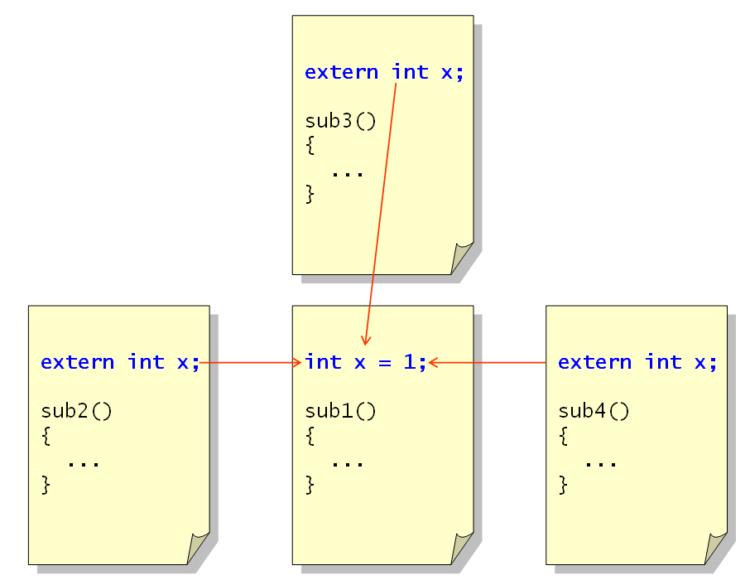
다중 소스 파일
연결은 흔히 다중 소스 파일에서 변수들을 연결하는데 사용된다.

Slide 56
함수앞의 static
main.c
#include <iostream>
using namespace std;
extern void f2();
int main(void)
{
f2();
return 0;
}
static이 붙는 함수는 파일 안에서만 사용할 수 있다
sub.c
#include <iostream>
using namespace std;
static void f1()
{
cout << "f1()이 호출되었습니다.\n";
}
void f2()
{
f1();
cout << "f2()가 호출되었습니다.\n";
}

Slide 57
저장 유형 정리
일반적으로는 자동 저장 유형 사용 권장
자주 사용되는 변수는 레지스터 유형
변수의 값이 함수 호출이 끝나도 그 값을 유지하여야 할 필요가 있다면 지역 정적
만약 많은 함수에서 공유되어야 하는 변수라면 외부 참조 변수
저장 유형 | 키워드 | 정의되는 위치 | 범위 | 생존 시간
자동 | auto | 함수 내부 | 지역 | 임시
레지스터 | register | 함수 내부 | 지역 | 임시
정적 지역 | static | 함수 내부 | 지역 | 영구
전역 | 없음 | 함수 외부 | 모든 소스 파일 | 영구
정적 전역 | static | 함수 외부 | 하나의 소스 파일 | 영구
외부 참조 | extern | 함수 외부 | 모든 소스 파일 | 영구

Slide 58
예제
main.c
#include <iostream>
using namespace std;
unsigned random_i(void);
double random_f(void);
extern unsigned call_count; // 외부 참조 변수
int main()
{
register int i; // 레지스터 변수
for(i = 0; i < 10; i++)
cout << random_i() << " ";
cout << endl;
for(i = 0; i < 10; i++)
cout << random_f() << " ";
cout << "\n함수가 호출된 횟수= " << call_count;
return 0;
}

Slide 59
예제
random.c
#define SEED 17
#define MULT 25173
#define INC 13849
#define MOD 65536
unsigned int call_count = 0; // 전역 변수
static unsigned seed = SEED; // 정적 전역 변수
unsigned random_i(void)
{
seed = (MULT*seed + INC) % MOD;
call_count++;
return seed;
}
double random_f(void)
{
seed = (MULT*seed + INC) % MOD;
call_count++;
return seed / (double) MOD;
}
48574 61999 40372 31453 39802 35227 15504 29161 14966 52039
0.885437 0.317215 0.463654 0.762497 0.546997 0.768570 0.422577 0.739731 0.455627 0.720901
함수가 호출된 횟수 = 20

Slide 60
중간 점검 문제
1. 변수를 하나의 파일에서만 사용할 수 있도록 만드는 키워드는 무엇인가?
2. 변수를 여러 파일에 걸쳐 사용할 수 있도록 만드는 키워드는 무엇인가?
3. 지역 변수들은 외부와 연계가 가능한가?
4. 키워드 extern의 용도는 무엇인가?
5. 만약 함수 안에 선언된 정수 변수의 값이 함수 호출 사이에 유지되기를 바란다면 어떻게 정의하여야 하는가?
6. 지역 변수를 프로그램이 실행되는 동안 계속 유지되는 변수로 만드는 키워드는 무엇인가?

Slide 61
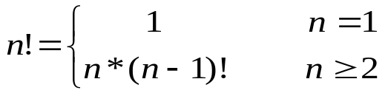
재귀(recursion)이란?
알고리즘이나 함수가 수행 도중에 자기 자신을 다시 호출하여 문제를 해결하는 기법
팩토리얼의 정의
팩토리얼 프로그래밍 #1: (n-1)! 팩토리얼을 구하는 서브 함수를 따로 제작
int factorial(int n)
{
if( n == 1 ) return(1);
else return (n * factorial_n_1(n-1) );
}

Slide 62
팩토리얼 구하기 #1
팩토리얼 프로그래밍 #2: (n-1)! 팩토리얼을 현재 작성중인 함수를 다시 호출하여 계산(순환 호출)
int factorial(int n)
{
if( n >= 1 ) return(1);
else return (n * factorial(n-1) );
}
3!은?
3!를
계산하려면
3! = 3*2!
2!를
계산하려면
2! = 2*1!
1!은 1
3!는?
2!는?
1!는?
6
2
1

Slide 63
팩토리얼 구하기 #2
팩토리얼의 호출 순서
factorial(3) = 3 * factorial(2)
= 3 * 2 * factorial(1)
= 3 * 2 * 1
= 3 * 2
= 6
factorial(3)
{
if( 3 >= 1 ) return 1;
else return (3 * factorial(3-1) );
}
④
①
factorial(2)
{
if( 2 >= 1 ) return 1;
else return (2 * factorial(2-1) );
}
③
②
factorial(1)
{
if( 1 >= 1 ) return 1;
.....
}

Slide 64
순환 알고리즘의 구조
순환 알고리즘은 다음과 같은 부분들을 포함한다.
  순환 호출을 하는 부분
  순환 호출을 멈추는 부분
int factorial(int n)
{
if( n == 1 ) return 1
순환을 멈추는 부분
else return n * factorial(n-1);
순환호출을 하는 부분
}
만약 순환 호출을 멈추는 부분이 없다면?.
  시스템 오류가 발생할 때까지 무한정 호출하게 된다.

Slide 65

순환 <-> 반복
컴퓨터에서의 되풀이
  순환(recursion): 순환 호출 이용
  반복(iteration): for나 while을 이용한 반복
대부분의 순환은 반복으로 바꾸어 작성할 수 있다.
순환
  순환적인 문제에서는 자연스러운 방법
  함수 호출의 오버헤드
반복
  수행속도가 빠르다.
  순환적인 문제에 대해서는 프로그램 작성이 아주 어려울 수도 았다.
1!=1
2!=2
3!=6
…
3!를
계산하려면
3! = 3*2!
2!를
계산하려면
2! = 2*1!
1!은 1
2!는?
1!는?
2
1

Slide 66
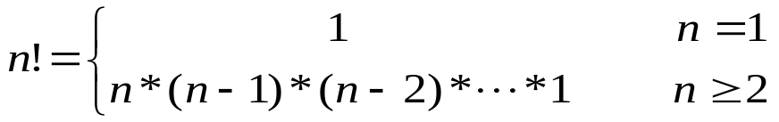
팩토리얼의 반복적 구현
int factorial_iter(int n)
{
int k, value=1;
for(k=1; k<=n; k++)
value = value*k;
return(value);
}

Slide 67
라이브러리 함수
라이브러리 함수(library function): 컴파일러에서 제공하는 함수
  표준 입출력
  수학 연산
  문자열 처리
  시간 처리
  오류 처리
  데이터 검색과 정렬

Slide 68
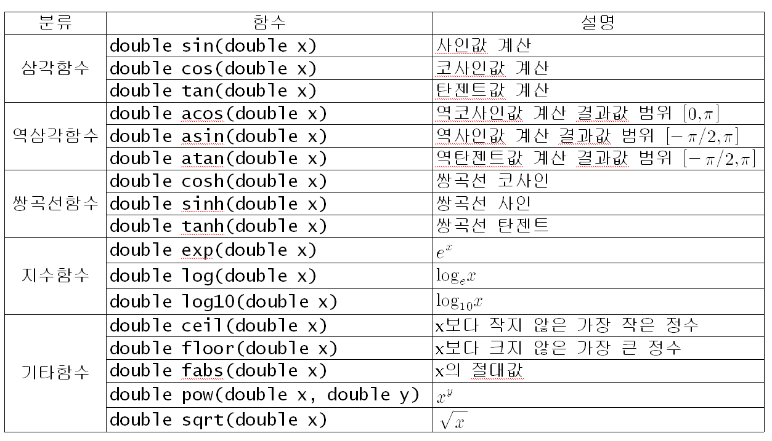
수학 라이브러리 함수

Slide 69
예제
#include <iostream>
#include <cmath>
using namespace std;
int main()
{
double pi = 3.1415926535;
cout << "sin()=" << sin(pi/2.0) << endl;
cout << "cos()=" << cos(pi/2.0) << endl;
cout << "tan()=" << tan(0.5) << endl;
cout << "log()=" << log(10.0) << endl;
cout << "log10()=" << log10(100.0) << endl;
cout << "exp()=" << exp(10.0) << endl;
return 0;
}
sin()=1
cos()=4.48966e-011
tan()=0.546302
log()=2.30259
log10()=2
exp()=22026.5

Slide 70
직각 삼각형 예제
#include <iostream>
#include <cmath>
using namespace std;
#define RAD_TO_DEG (45.0/atan(1))
int main()
{
double w, h, r, theta;
cout << "밑변을 입력하시오: ";
cin >> w;
cout << "높이를 입력하시오: ";
cin >> h;
r = sqrt(w * w + h * h);
theta = RAD_TO_DEG * atan2(h, w);
cout << "빗변= " << r << " 각도= " << theta << endl;
return 0;
}
밑변과 높이를 입력하시오: 10.0 10.0
빗변= 14.142136 각도= 45.000000

Slide 71
난수 생성 라이브러리 함수
rand()
  난수를 생성하는 함수
  0부터 RAND_MAX까지의 난수를 생성
21783
14153
4693
13117
21900
19957
15212
20710
4357
16495
#include <iostream>
#include <cmath>
#include <ctime>
#include <cstdlib>
using namespace std;
// 0에서 9까지의 n개의 난수를 화면에 출력한다.
void get_random( int n )
{
int i;
for( i = 0; i < n; i++ )
cout << rand() << endl;
}
int main()
{
// 일반적으로 난수 발생기의 시드(seed)를 현재 시간으로 설정한다.
// 현재 시간은 수행할 때마다 달라지기 때문이다.
srand( (unsigned)time( NULL ) );
get_random( 10 );
return 0;
}

Slide 72
중간 점검 문제
1. 90도에서의 싸인값을 계산하는 문장을 작성하여 보라.
2. rand() % 10 이 계산하는 값의 범위는?

Slide 73


Q & A

